Slide 1
الدرس السادس عشر: نظام المناطق والمحافظات
صدور نظام المناطق
أمر الملك فهد بإصدار نظام للمناطق ويتكون من أربعين بند تعزز صلاحيات الأمراء بما يخدم مصلحة الوطن .
الرئيسية
من ملامح نظام المناطق
1- تقسم المملكة الي 13 منطقة و103 محافظة من فئة (أ) و(ب) ويتم مراعاة العوامل الجغرافية .
2- رفع المستوي الإداري والأمني .
3- كل منطقة عليها أمير برتبة وزير ويكون مسئول أمام وزير الداخلية .
4- إنشاء مجلس المنطقة المكون من : أمير المنطقة - ونائبه – عضوية كل من وكلا الإمارة والمحافظين ورو ساء الأجهزة الحكومية .
5- يقوم الأمير بالمحافظة علي الأمن والاستقرار وتطبيق الأحكام الشرعية .

Slide 2
الدرس السادس عشر: نظام المناطق والمحافظات
الرئيسية

Slide 3
المناطق الإدارية والمحافظات في المملكة
1- منطقة الرياض : مقرها الرياض , عدد سكانها 5455363 نسمة , من محافظاتها : الخرج , المجمعة , عفيف , وتتمتع بمعالم مثل الأنفاق والجسور .
الرئيسية
2- منطقة مكة المكرمة : مقرها مكة , عدد سكانها 5979971 نسمة , ولها مكانة دينية عظيمة لوجود الكعبة ومن محفظاتها جدة , الطائف .
3- منطقة المدينة المنورة : مقرها المدينة , عدد سكانها 1512096 نسمة , وله مكانة دينية لوجود المسجد النبوي , ومن محافظاتها : ينبع , المهد .
4- منطقة القصيم : مقرها بريده , عدد سكانها 1016756 نسمة تتمتع بالزراعة وأشهر محاصيله القمح والتمور , ومن محافظاتها : عنيزة , الرس , البكيرية .

Slide 4
5- المنطقة الشرقية : مقرها الدمام عدد سكانها 3360157 نسمة ,تتمتع بالنفط واهي من اغني مناطق العالم بنفط , ومن محافظاتها :الإحساء , القطيف .
6- منطقة عسير : مقرها أبها , وعدد سكانها 1688368 نسمة , تتمتع بالزراعة ومن أشهر محاصيلها الحمضيات , ومن محافظاتها : وببشة , النماص .
الرئيسية
7- منطقة حائل : مقرها حائل وعدد سكانها 527033 نسمة , وتتمتع بالزراعة والرعوية , ومن محافظاتها : بقعاء والغزالة .
8- منطقة تبوك : مقرها تبوك , عدد سكانها 691517 نسمة , ولها مكانة زراعية وتاريخية ومن أشهر محاصيلها الفواكه , ومن محافظاتها : الوجه , وضياء .
9- منطقة الباحة : مقرها الباحة , عدد سكانها 377739 نسمة , تتمتع بمكانة سياحية , من محافظاته : بلجرشي , المندق .

Slide 5
10 – منطقة الحدود الشمالية :مقرها عرعر , عدد سكانها 279286 نسمة , تتمتع بمكانة رعوية , من أشهر محافظاتها : رفحاء , طريف .
11- منطقة الجوف : مقرها سكاكا ,عدد سكانها 361676 نسمة , تتمتع بمكانة زرعيه , ومن محافظاتها : القريات , ودومة الجندل .
الرئيسية
12- منطقة جازان : مقرها جازان , وعدد سكانها 1186139 نسمة , تتمتع بمكانة زراعية , ومن أشهرها الحبوب , ومن محفظاتها : صبياء , أبو عريش .
13 – منطقة نجران : مقرها نجران , عدد سكانها 419457 نسمة , تتمتع بزراعة الفواكه , والنخيل , ومن اشهر محافظاتها : شرورة , وحبونا .

Slide 6
الرئيسية

Slide 7
اجابة التقويم
×
√
س1
ضع علامة ( ) أو ( ) .
1- تقسم المملكة الي ( 13 ) منطقة ويتبعها محافظات ومراكز ( ) .
√
الرئيسية
2-لمجلس المنطقة حق اقتراح المختطات التنظيمية لمدن وقري المنطقة ( ) .
√
3- لم تعرف المملكة نظام إداري إلا بعد صدور نظام المناطق في عهد الملك فهد ( ) .
×

Slide 8
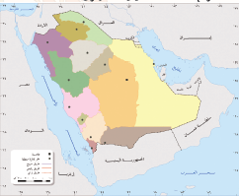
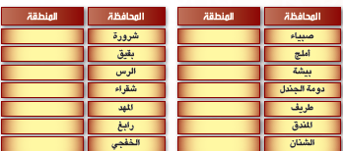
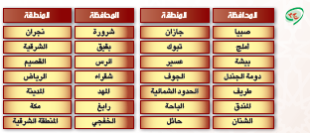
اجابة التقويم
س2
الرئيسية

